Slide 1

7/15 _ Java기반 멀티 플랫폼 응용 SW개발자 양성 과정
4 강 의 실
자 기 소 개♬
4 강 의 실 : 이 영 환

Slide 2
* 4강의실 자기소개
“이영환을 소개합니다.”

Slide 3
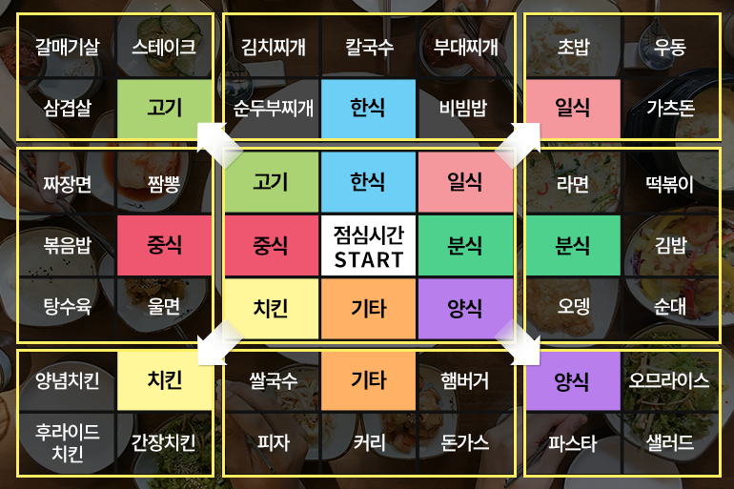
* 4강의실 자기소개
* 본인을 나타낼 수 있는 사진
* 자 기 소 개
☺이름 : 이영환
☺나이 : 26
☺전공 (또는 전공/비전공 여부 기입) : 디지털디스플레이 전공
☺사는 곳 : 봉천동
☺좋아하는 것 : 당구, 쉑쉑버거
☺교육에 참여하는 각오 : 수업내용을 하나도 빠짐없이 모두 흡수해 훗날 프로젝트에서 훌륭하게 역할을 수행해낼 것!

Slide 4
성장기
태어날때 부터 기억력이 나빠서 잘 기억을 못한다.
어렸을 때 죽을뻔한 적이 있다는데 그것도 기억 못한다.
성인이 갓 됐을 때 사이비종교 사람을 만나서 밤 11시반까지 붙잡혀있었다
홍콩 미슐랭3스타 1시간반 기다려서먹었는데 신기한음식들이 많다.
그렇게 비싸진않던데? 그래도 그렇게까지 기다려야하나싶다.
군대가기 전에 번지점프를 했다.
군대가서 체질이 변해서 살이 슬슬 찌는것같다.
학원을 위해 자취를 시작했다.
성격
INTJ – 용의주도한 전략가
처음에 낯가림이 있음. 하지만 친해진다면 과감하다고??
자신의 생각이 100% 옳다고 느끼지않으면 다른사람 말에 잘 흔들린다.
단 한 번도 점심메뉴를 고르신적이 없다.
성격검사결과 음하고 야침한 사람이라고 나왔다.
술을 잘 못드시는것 처럼 보인다고 한다.
* 4강의실 자기소개

Slide 5
PPT user guide
메인컬러
메인폰트
1훈 프로방스R
서브컬러
서브폰트
맑은 고딕
(윤곽선테두리 투명도 100% / 간격 좁게)

